Slide 1

快速排序

Slide 2
快速排序原理
快速排序算法首先会在序列中随机选择一个基准值（pivot），然后将除了基准值以外的数分为“比基准值小的数”和“比基准值大的数”这两个类别，再将其排列成以下形式。
[ 比基准值小的数 ] 基准值 [ 比基准值大的数 ]
接着，对两个“[ ]”中的数据进行排序之后，整体的排序便完成了。对“[ ]”里面的数据进行排序时同样也会使用快速排序。

Slide 3
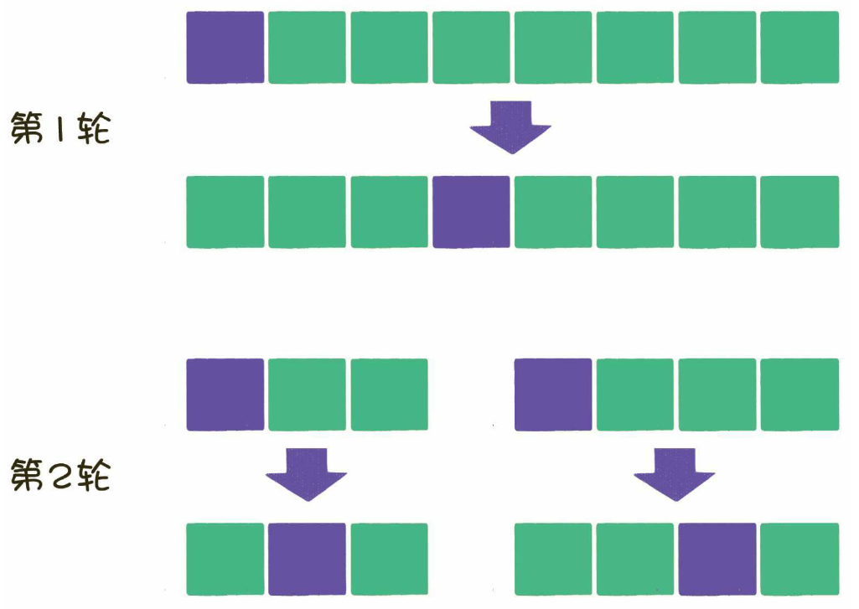
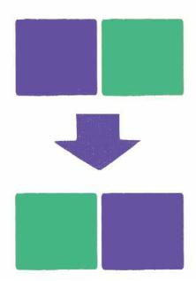

基本思想

Slide 4
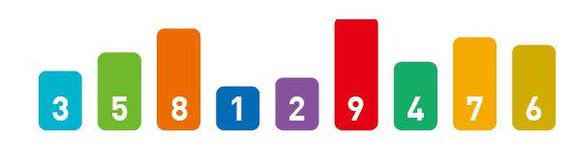

Slide 5
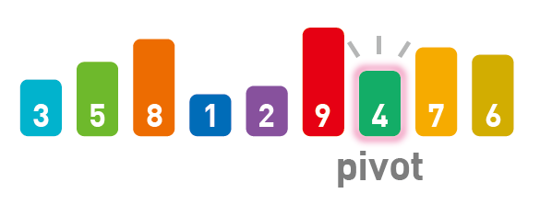

Slide 6
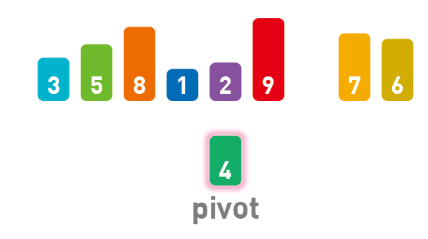

Slide 7
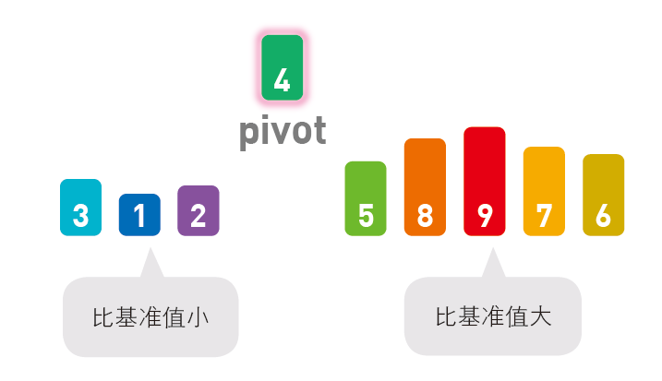

Slide 8
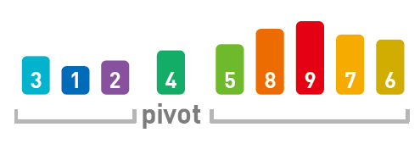

Slide 9
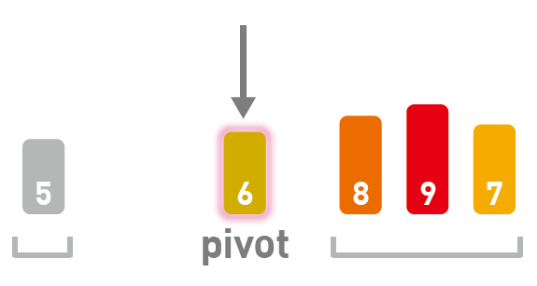

Slide 10
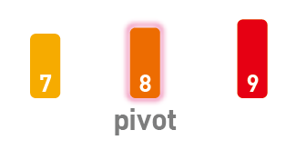

Slide 11
